Slide 1
День народного единства
Презентация
Развлечение подготовительной и старшей групп
Составитель:
Амосова Елена Валентиновна
музыкальный руководитель
МБДОУ детский сад
«Золотой петушок»
Свердловская область
Нижняя Тура
3 ноября 2016

Slide 2
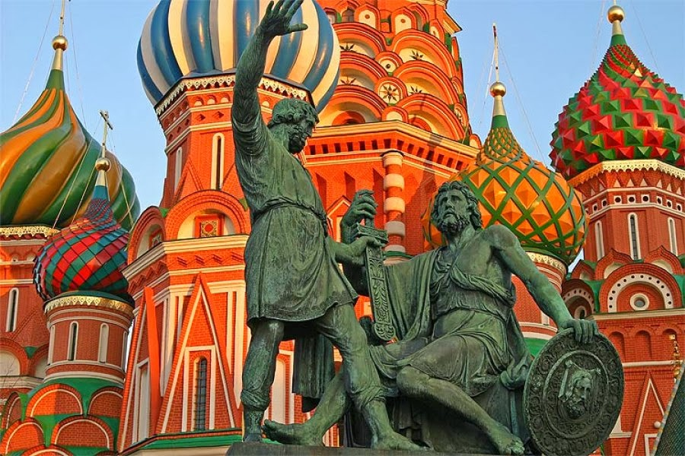

Slide 3
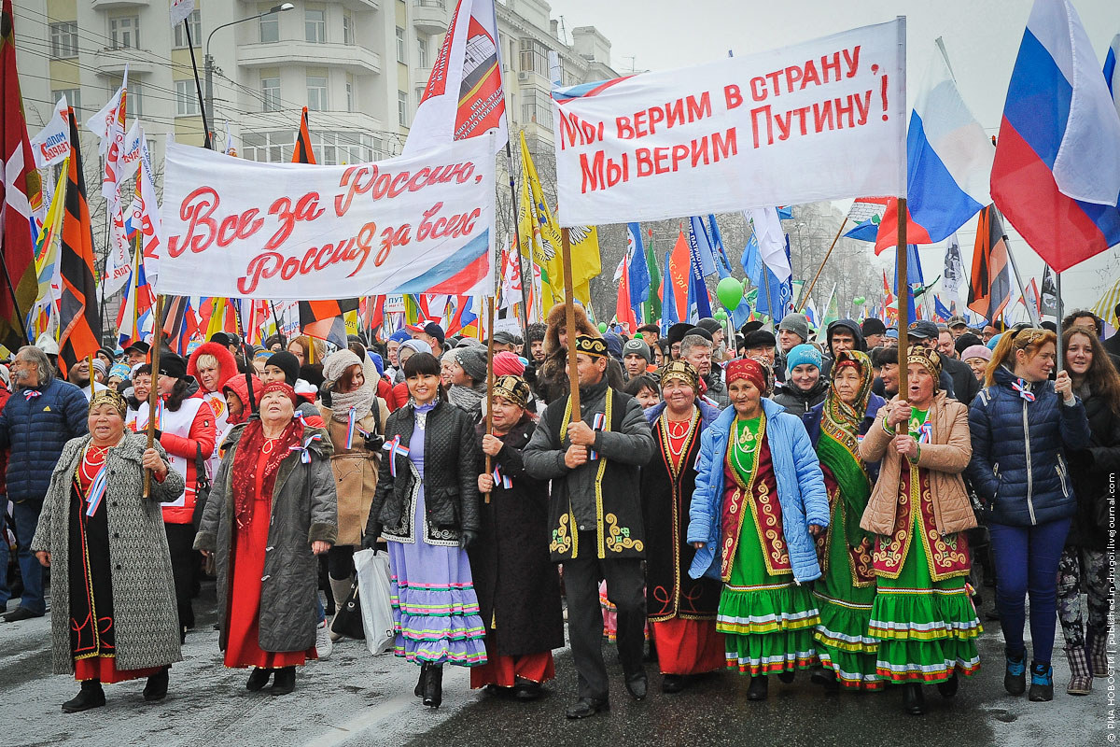

Slide 5
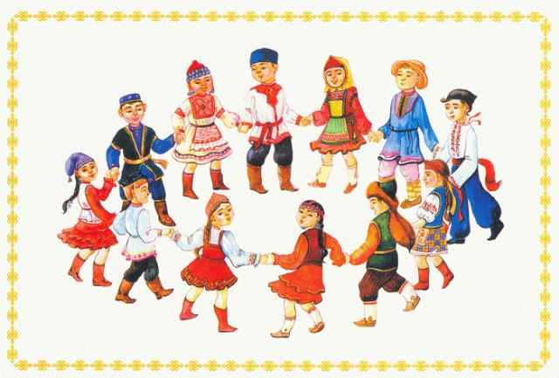

Slide 7
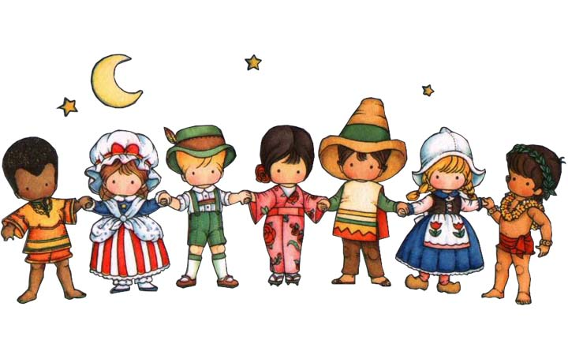

Slide 8
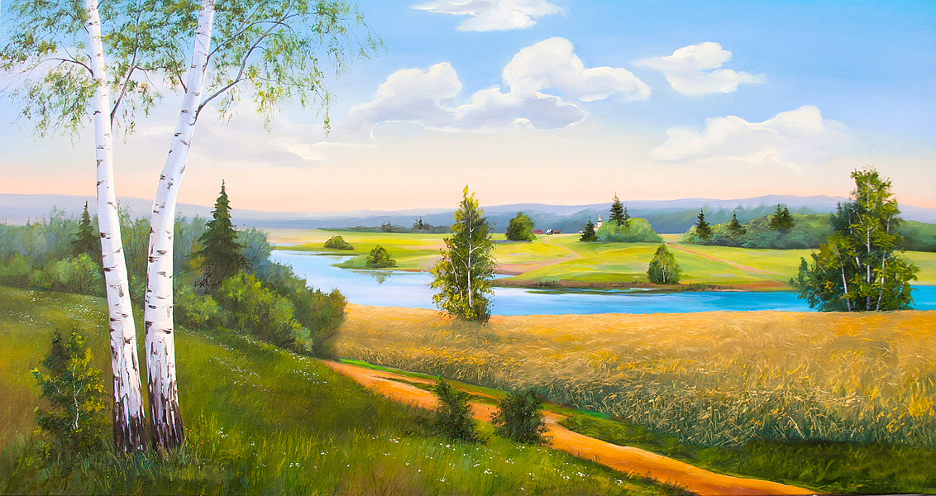

Slide 9
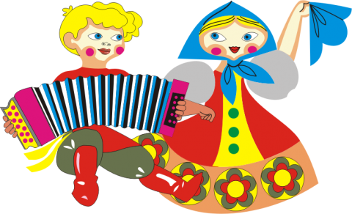

Slide 10
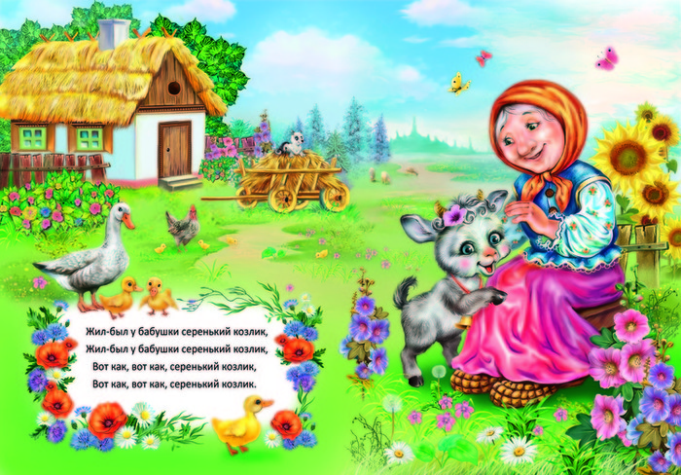

Slide 11
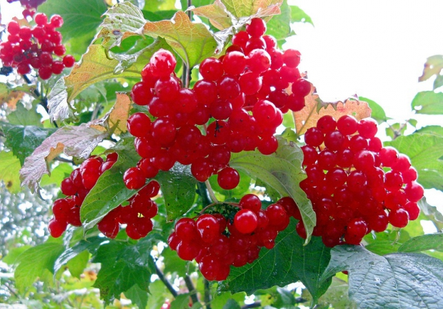

Slide 12
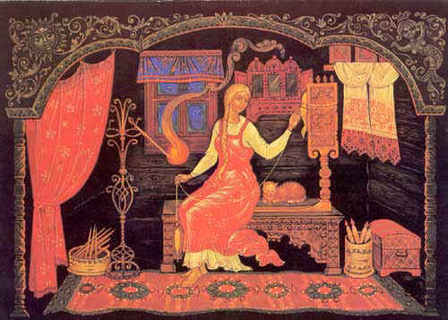

Slide 15
